Slide 1
팀명 : 하늬바람
MS AI School Azure 머신러닝 프로젝트
Azure Custom Vision을 활용한 공구 분류 모델 웹 페이지

Slide 2
목차
01
프로젝트 개요
02
팀 구성 및 역할
03
프로젝트 수행 절차 및 방법
04
프로젝트 수행 내용
05
활용 방안 및 개선점
06
프로젝트 수행하며 느낀점

Slide 3
01.
프로젝트 개요
하늬바람
주제 선정 배경
제작 의도

Slide 4



서비스 구상 및 컨셉
"누구나 간편하고 빠르게 사용 가능한 공구 분류 오픈 플랫폼"
자동 공구 분류를 통한 편리한 결재의 시작
하늬바람
공구를 구매하고자 하는 누구나 사용 가능한 서비스로,
상품에 대한 정보를 쉽게 얻을 수 있는 공구 자동 분류 플랫폼입니다.
정확한 공구 정보를 통해 대중의 공구 주문 진입장벽을 낮춰
공구 분류 정밀화에 기여하도록 노력하고 있습니다.

Slide 5
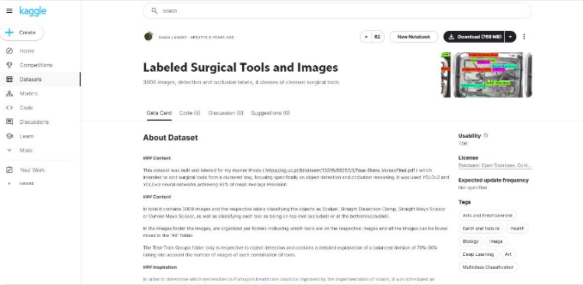
프로젝트 주제 선정 배경
▶ Kaggle에 소개되어 있는 이미지 Dataset: 라벨링 된 수술 도구 이미지
수술 도구 이미지 데이터 세트의 영감은 포르투갈의 한 병원에서 수술 도구를 정리하는 데
많은 시간을 소비하는 간호사의 부담을 덜기 위해 로봇 시스템을 도입하려는 필요성에서 비롯되었음
이와 유사하게, 다양한 공구 이미지를 분류할 수 있는 모델은
공구를 취급하는 사업장에서 작업 시간을 줄이는 데 도움이 될 것이라는 가설 수립

Slide 6




선정 배경과 제작 의도
카탈로그 제작 효율성 증대
공구 도매 업체에서 다양한 공구를 카탈로그에 정리하는 작업을 자동화하여 시간과 비용 절감
온라인 상품 등록 자동화
공구 도매 업체에서 다양한 공구를 하는 작업을 자동화하여 시간과 비용 절감온라인 상점에서 공구를 등록할 때
카테고리를 자동으로 분류하여 상품 등록 과정을 간소화
비숙련자 지원
공구를 다루는 현장에서 비숙련자가 필요한 공구를 빠르게 파악하고 사용할 수 있도록 도와 생산력 향상에 효과

Slide 7
02.
팀 구성 및 역할

Slide 8
" 특정한 역할 부여 없이 작업을 함께 수행하고 동시 다발적으로 결과물을 만들었습니다. "
김승현
서예건
모델 학습용 데이터 수집(전공드라이버, 정밀드라이버, 주먹드라이버)
데이터 증강(좌우반전, 상하반전, 색상변환) 실습 및 코드 작성
Classification과 Object Detection으로 Custom Vision 모델 학습
페이지 크기 조절
파이썬으로 Django에서 웹 페이지 구현
모델 학습용 데이터 수집(니퍼, 롱노우즈, 뺀지, 쇠톱)
데이터 증강(좌우반전, 상하반전, 색상변환) 실습 및 코드 작성
Classification과 Object Detection으로 Custom Vision 모델 학습
공구 분류 웹사이트 스토리보드 작성(화면 설계)
분류된 이미지, 공구명, 설명 등 출력 후 DB로 올리기
파이썬으로 Django에서 웹 페이지 구현
김민정
신윤식
모델 학습용 데이터 수집(모터렌치, 육각렌치, 옵셋렌치)
데이터 증강(좌우반전, 상하반전, 색상변환) 실습 및 코드 작성
Classification과 Object Detection으로 Custom Vision 모델 학습
파일 커스텀비전연결 후 업로드
파이썬으로 Django에서 웹 페이지 구현
모델 학습용 데이터 수집(스냅링플라이어, 그립플라이어, 워터플라이)
데이터 증강(좌우반전, 상하반전, 색상변환) 실습 및 코드 작성
Classification과 Object Detection으로 Custom Vision 모델 학습
분류 리스트, 분류 상세페이지 만든 후 DB에서 가져오기
파이썬으로 Django에서 웹 페이지 구현
정혜린
모델 학습용 데이터 수집(몽키스패너, 양구스패너, 기어풀러)
데이터 증강(좌우반전, 상하반전, 색상변환) 실습 및 코드 작성
Classification과 Object Detection으로 Custom Vision 모델 학습
분류 리스트, 분류 상세페이지 만든 후 DB에서 가져오기
파이썬으로 Django에서 웹 페이지 구현

Slide 9
03.
프로젝트 수행 절차 및 방법

Slide 10




절차 및 방법
1
2
3
4
아이디어 도출
및 프로젝트 목표 설정
모델 생성을 위한
이미지 데이터 수집
Azure 커스텀 비전을 통한
이미지 분류 모델 생성
모델 평가 및 실험
5
6
7
8
모델 성능 개선을 위한
데이터 추가 수집
학습 방식 최종 선택
및 모델 생성
모델 API와 Gradio를 통한
1차 웹 구현
Django를 활용한
2차 웹 구현

Slide 11
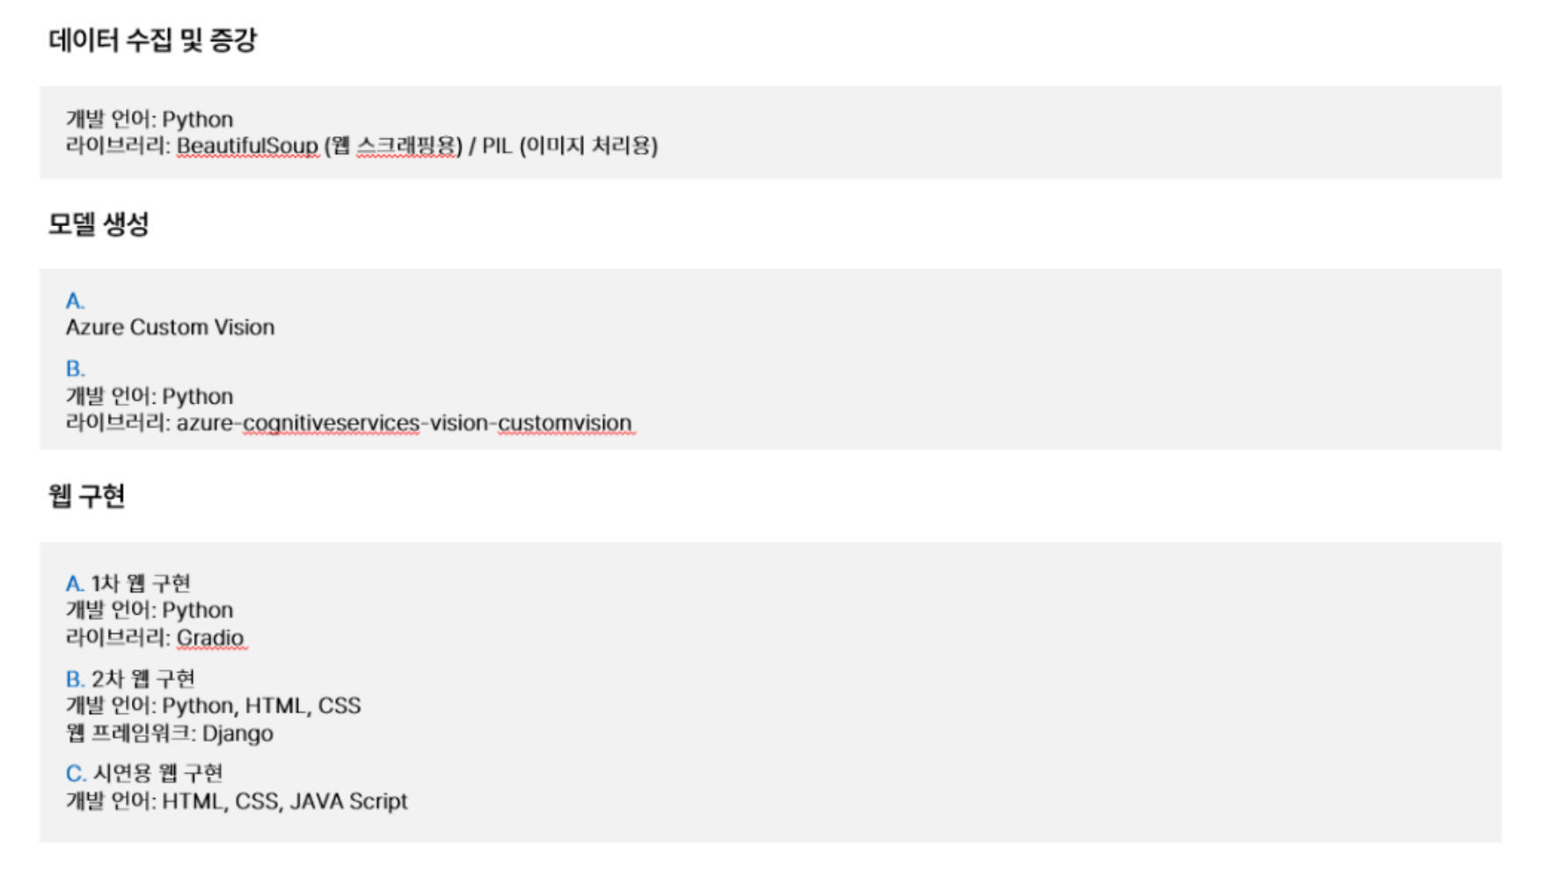

Slide 12
04.
프로젝트 수행 내용

Slide 13
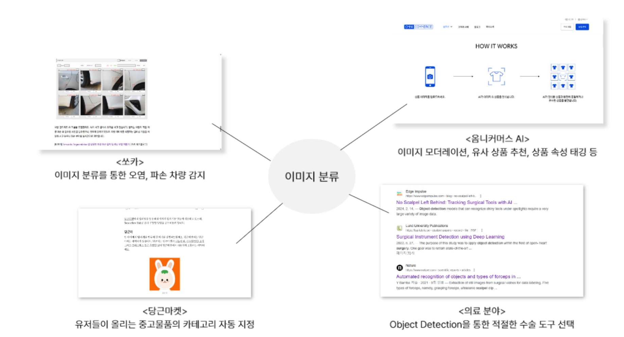
기존 유사 서비스와의 차별점

Slide 14
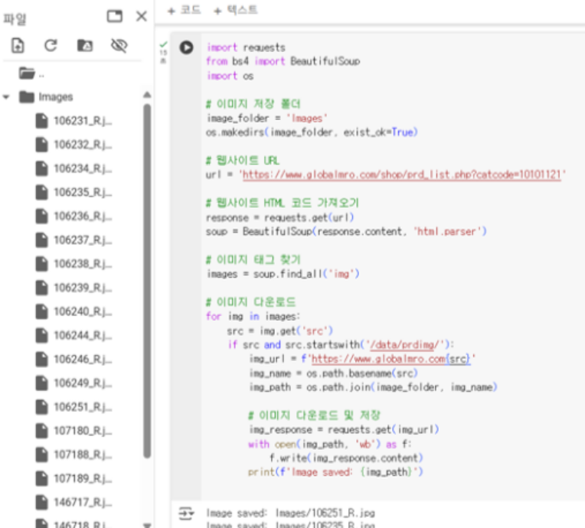
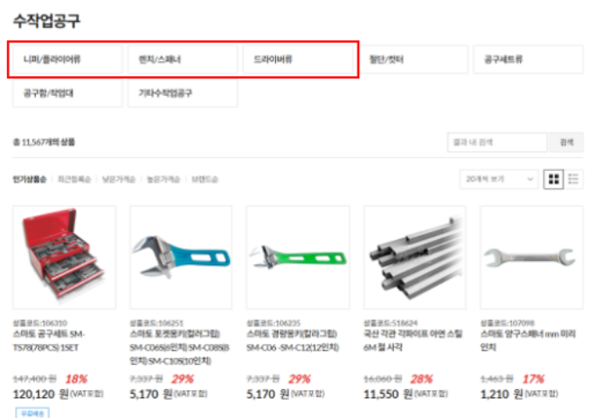
모델 생성을 위한 Data 수집
다섯 종류의 수작업공구 중 각자 3개의 공구를 선택
파이썬 코드로 자재 쇼핑 웹사이트의 이미지 데이터 수집

Slide 15
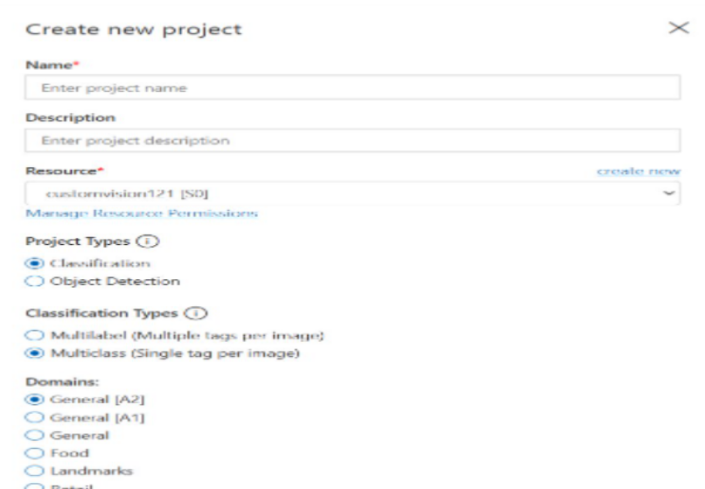
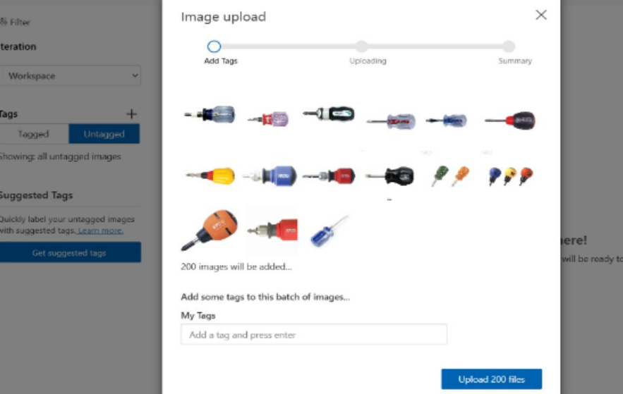
Azure Custom Vision을 통한 모델 생성
Classification과 Object Detection 모델 생성
이미지 업로드 및 태깅

Slide 16
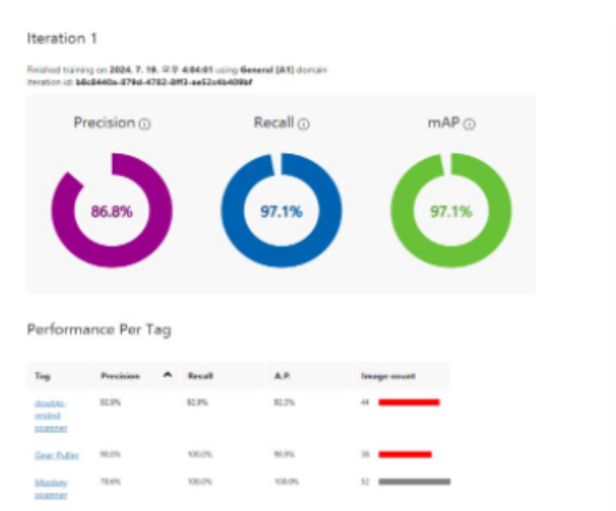
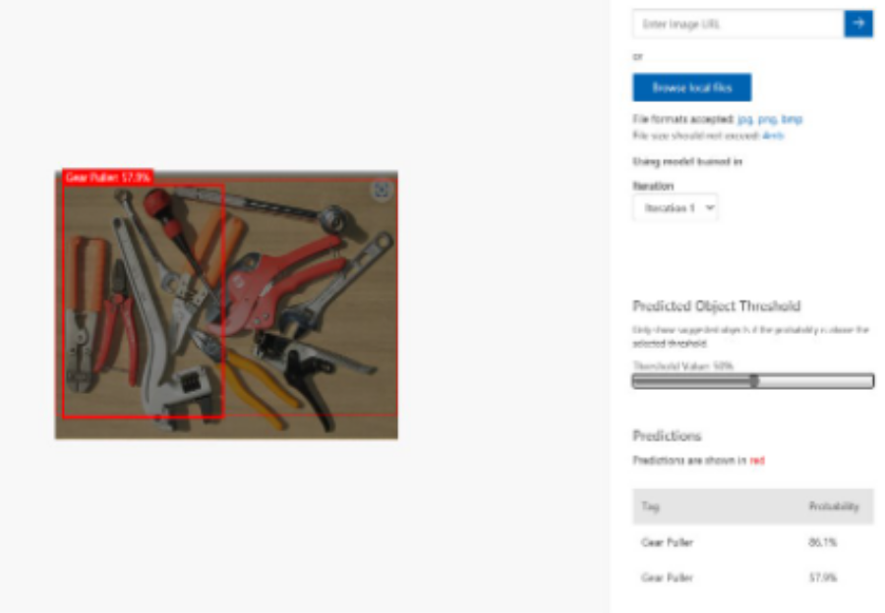
Object Detection 모델의 한계
모델 평가 중 객체 인식 모델의 경우 약 30장의 공구 사진은 인식률이 낮은 것을 발견

Slide 17
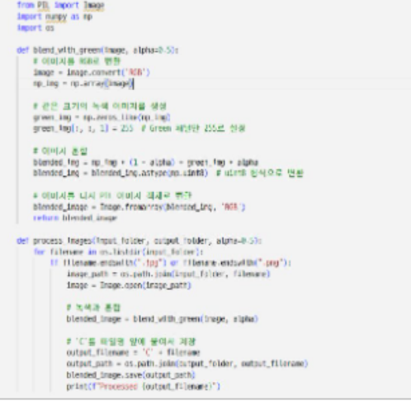
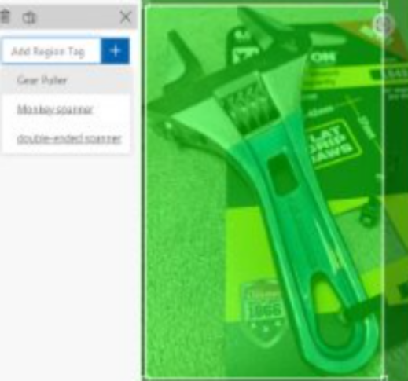
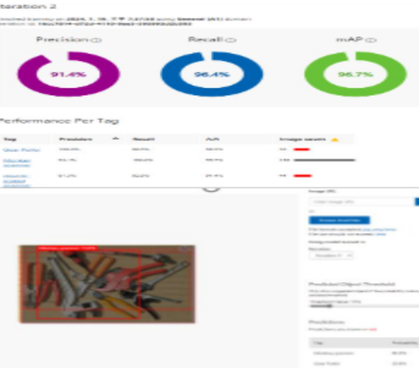
모델 성능 개선을 위한 데이터 추가 수집 1
1
2
3
여러 종류의 공구 사진에서
인식률이 소폭 상승함을 발견
정밀도 86.8%->91.4%
공구 당 30장 캡쳐 및 파이썬을 활용한
이미지 증강 기법 (색깔변경, 좌우반전) 사용
공구 당 약 100장을 학습 데이터로 활용

Slide 18
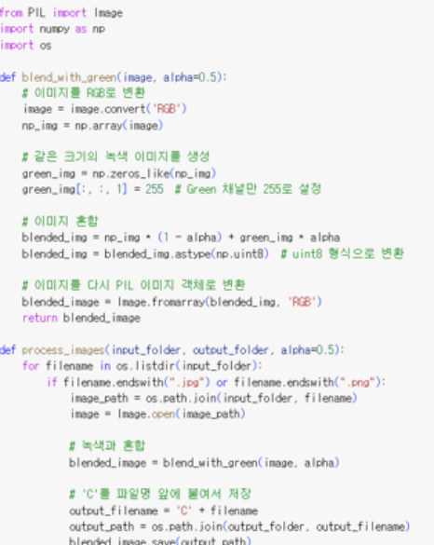
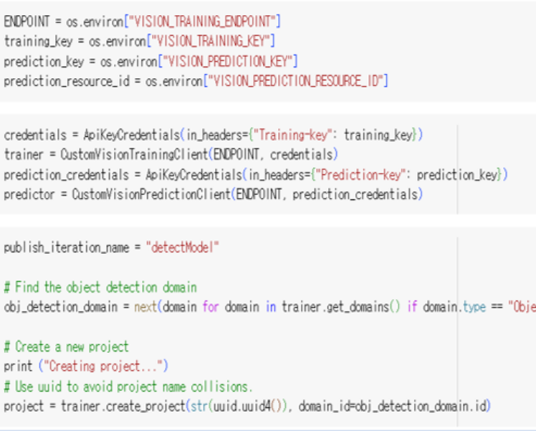
이미지 데이터 증강(Data Augmentation)과 Azure CustomVision 라이브러리
추가로 각각 총 50장의 원본 이미지를 200장으로 증량
이미지 데이터 증강(색깔변경, 좌우반전, 상하반전)은 파이썬 코드를 활용
공구 당 약 200장의 이미지를
Object Detection으로 학습시키기 위해
파이썬용 Custom Vision 클라이언트 라이브러리 사용

Slide 19
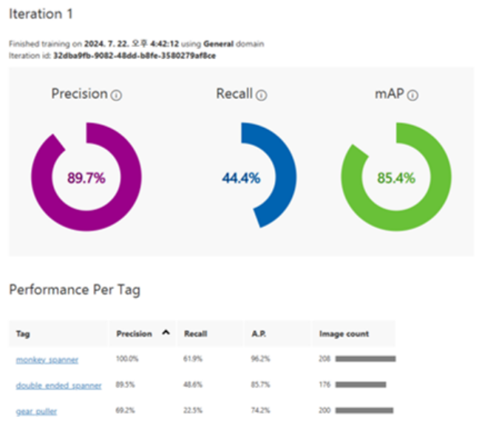
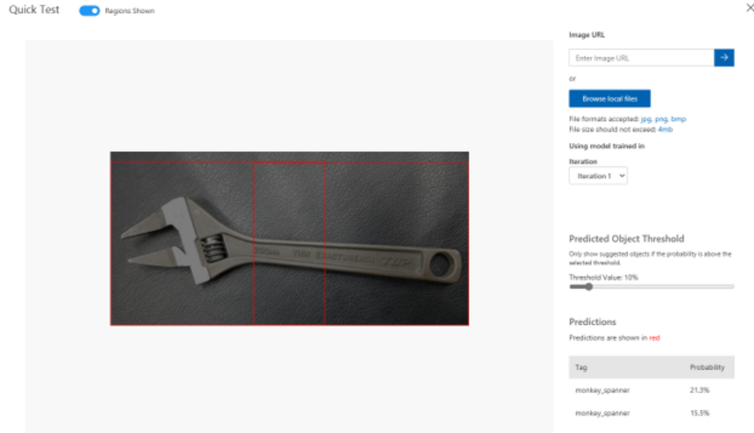
이미지 데이터 증강(Data Augmentation)과 Azure CustomVision 라이브러리
파이썬을 활용하여 생성할 경우 모델 성능 소폭 하락
영역을 지정하는 부분에서 세부 조정이 필요한 것을 확인

Slide 20
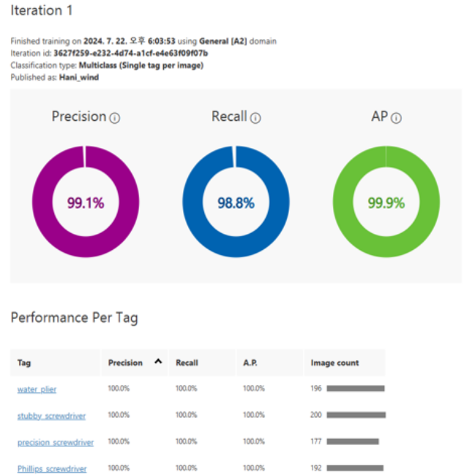
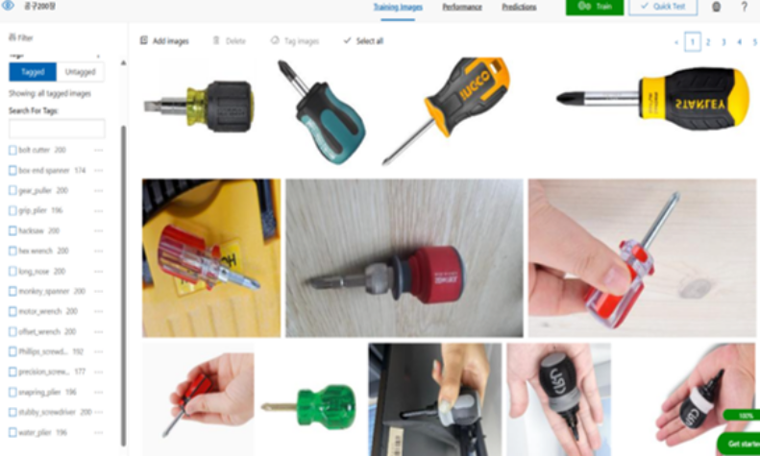
이미지 데이터 증강(Data Augmentation)과 Azure CustomVision 라이브러리
공구 당 약 200장의 이미지 데이터를
Classification으로 학습시킨 결과, 99.1%의 정밀도 확인
약 3,000장의 이미지 데이터를 Classification으로 학습

Slide 21
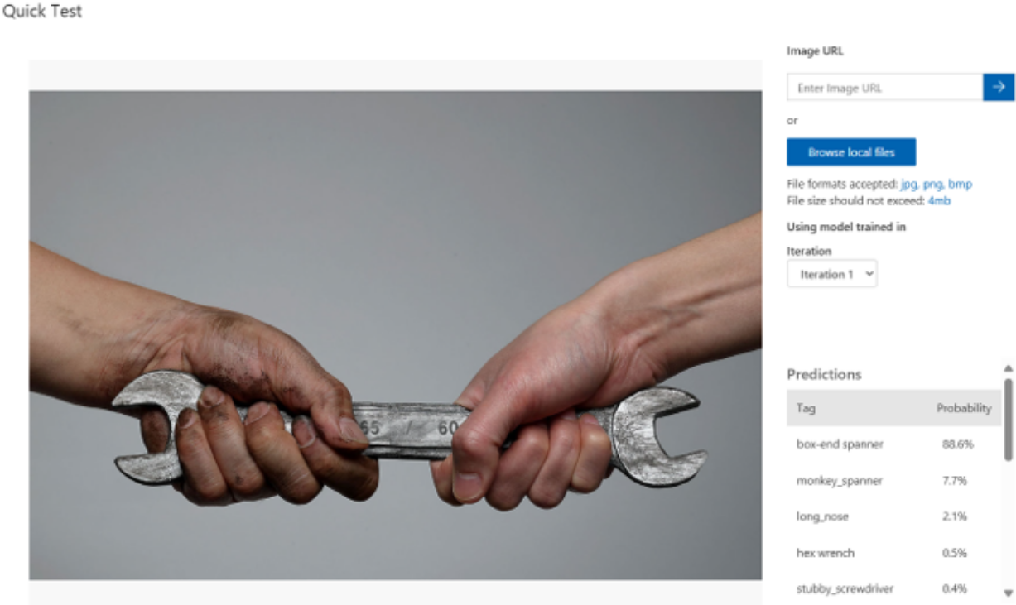
Azure CustomVision Classification 결과 및 Test
" 테스트 결과 85% 이상의 정밀도 확인 "

Slide 22
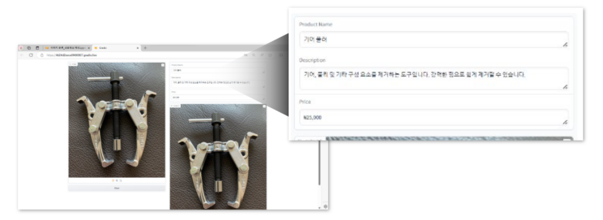
모델 API와 Gradio를 통한 1차 웹 구현
Azure Custom Vision으로 생성한 모델의 API 정보를 활용하여 외부 통신 실행
Gradio를 활용하여 인풋, 아웃풋 인터페이스 지정
상품 정보를 등록한 Json 파일을 연결하여 이미지 분류 결과와 매칭되는 상품 정보 출력

Slide 23
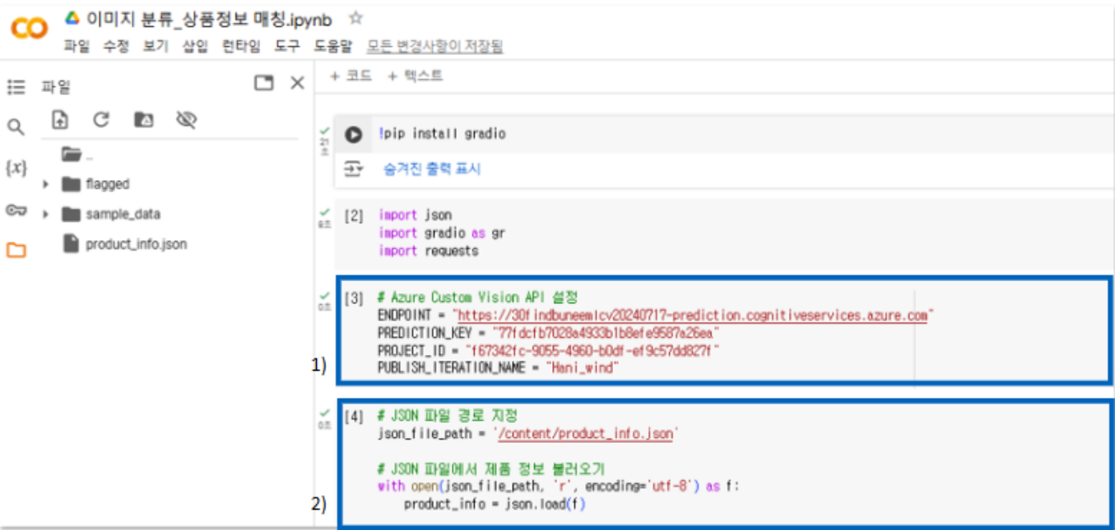
모델 API와 Gradio를 통한 1차 웹 구현
1) Azure Custom Vision API 설정
2) JSON 파일에서 제품 정보를 불러올 수 있도록 세팅

Slide 24
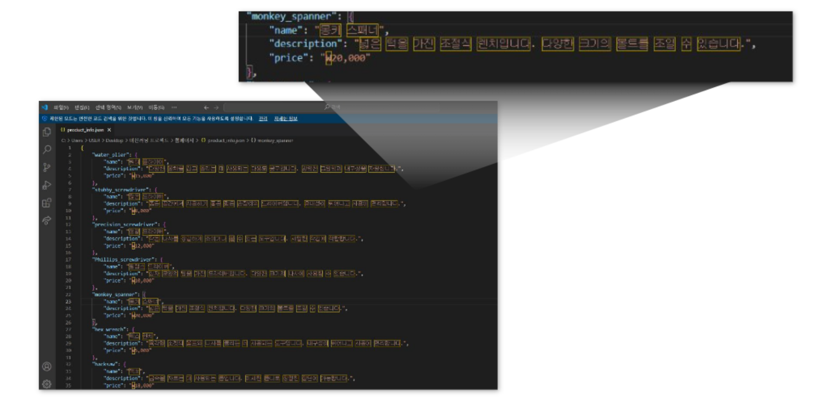
모델 API와 Gradio를 통한 1차 웹 구현
Azure Custom Vision 모델 생성 시 활용한 이미지 태그 리스트를 수집하여 상품 정보 준비 (ChatGPT를 활용한 가상의 상품 정보 생성)
한글 상품명, 상품 설명, 가격을 키-값 형식으로 작성하여 JSON 파일에 등록

Slide 25
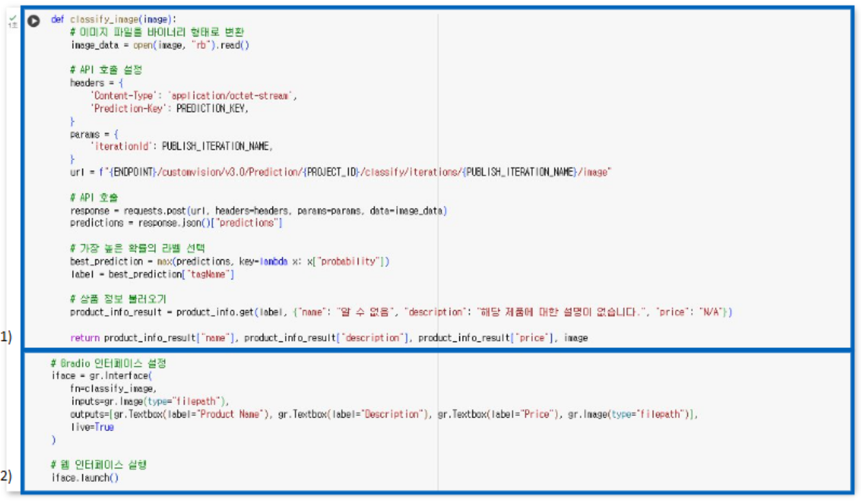
모델 API와 Gradio를 통한 1차 웹 구현
커스텀 비전 API를 사용한 모델 호출 -> 가장 높은 확률의 태그 추출 -> JSON 파일의 상품 정보와 매칭

Slide 26
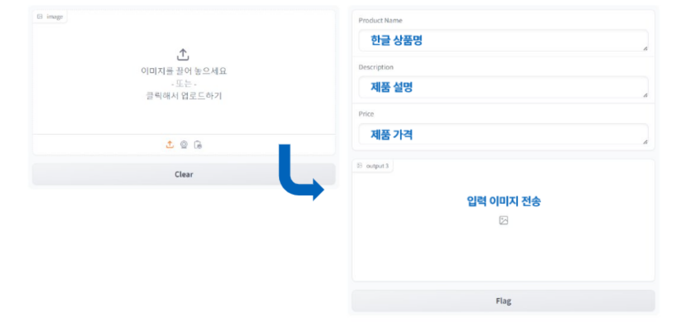
모델 API와 Gradio를 통한 1차 웹 구현

Slide 27
모델 API와 Gradio를 통한 1차 웹 구현

Slide 28

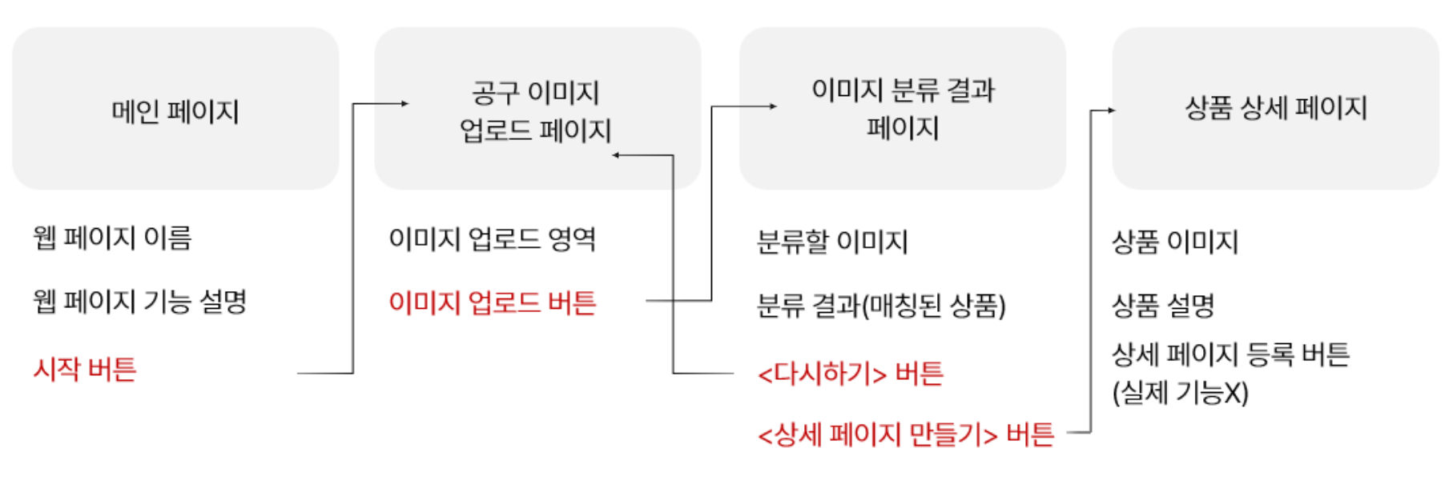
Django 프레임워크를 활용한 2차 웹 사이트 구현
<페이지 구성>

Slide 29
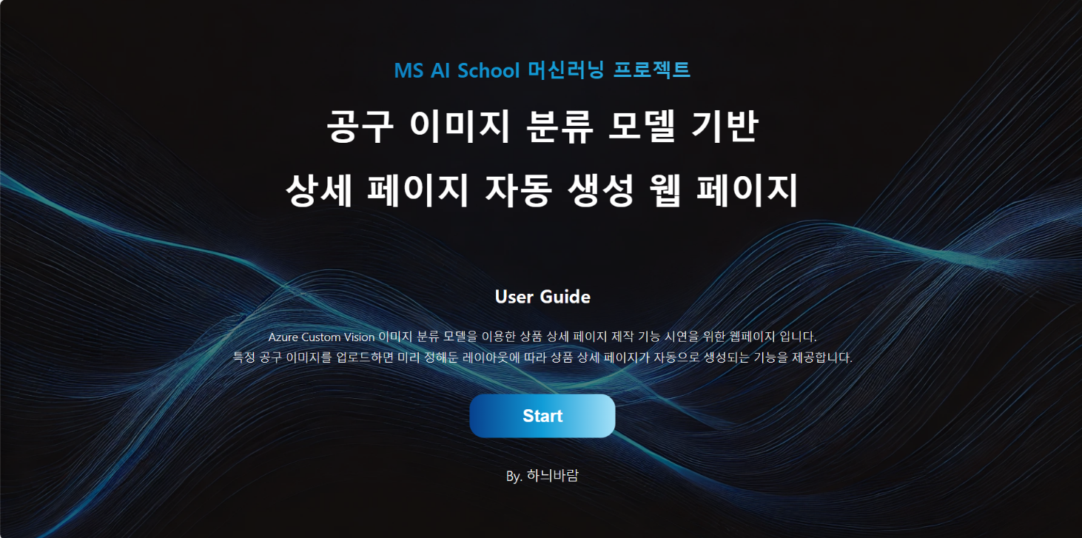
<메인 페이지>
<Start> 버튼 클릭 시 이미지 업로드 페이지로 전환

Slide 30
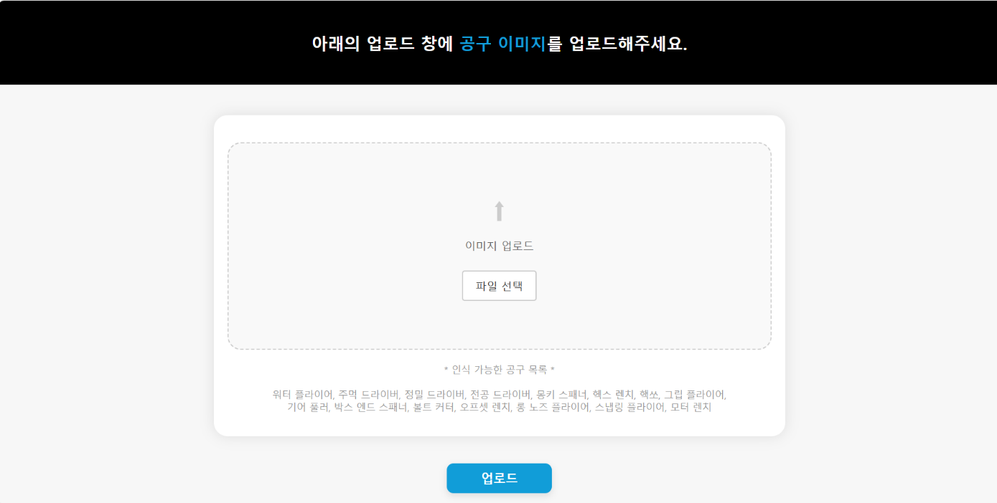
<이미지 업로드 페이지>
파일 선택 후 <업로드>버튼 클릭 시 이미지 분류 결과 페이지로 전환

Slide 31
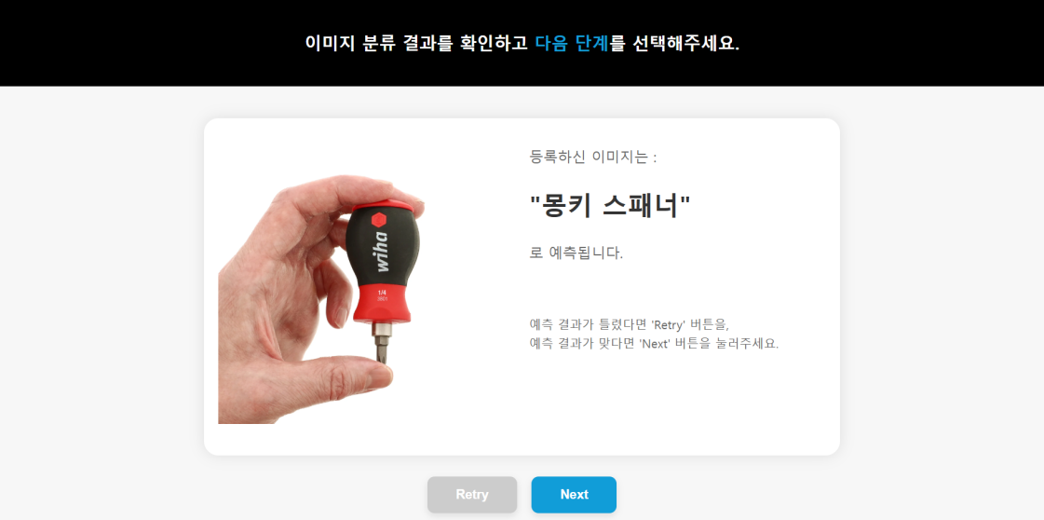
<이미지 분류 결과 페이지>
<다시하기> 버튼 클릭 시
앞선 이미지 업로드 페이지로 전환.
다른 이미지를 업로드하여
더 나은 결과를 도출할 수 있도록 함.
<가져오기> 버튼 클릭 시
상품 상세 페이지를 만들 수 있도록 전환됨.

Slide 32
<상세 상품 페이지>

Slide 33
05.
활용 방안 및 개선점

Slide 34



한계점 및 개선방안
1. 데이터 수집의 한계 : 초기 데이터 수집 시 공구당 이미지의 부족을 해결하지 못함
크라우드소싱을 통해 작업자들에게 이미지 수집 작업 의뢰
GANs 방법을 이용해 실제와 유사한 이미지 생성
사용자들이 이미지를 업로드할 수 있는 모바일 앱 또는 웹 플랫폼 개발
2. 모델의 복잡성 및 한계 : 객체 인식 모델의 인식률 저하 및 파이썬 활용시 영역 지정의 한계로 성능 저하 발생
Custom Vision 모델 이외에 ResNet, Inception, DenseNet 등 다양한 모델 활용
여러 하이퍼파라미터 튜닝을 통해 공구 분류에 더 적합한 모델 개발
3. 웹 리스트 페이지 미구현 : 시간 부족과 기술적 한계로 인한 기능 미구현
MS AI SCHOOL의 교육 및 Azure 서비스 등을 이용해 백엔드 인프라 구축 및 구현

Slide 35
06.
프로젝트를 수행하며 느낀점

Slide 36
승현
Azure 속 기능들을 활용해 프로젝트를 진행할 수 있어 좋았습니다.
팀원분들 모두 열정적인 태도로 참여해주셔서 다양하게 시도해 볼 수 있었던 점 역시 좋았습니다.
민정
수업시간에 배운 내용들을 실제로 프로젝트에 적용하는 과정에서 많은 것을 배울 수 있었고
팀원들의 적극적인 자세에 즐겁게 참여하고 소통할 수 있어서 좋았습니다.
혜린
팀원들이 다양한 아이디어를 제시해주어 다양한 시도를 해볼 수 있었고, 그 과정에서 배울 수 있는 게 많았습니다.
수업 시간에 배운 것을 더 깊이 있게 활용해 볼 수 있다는 점도 좋았습니다.
예건
팀원 전원이 적극적이고 자발적인 태도로 프로젝트에 참여해 주셔서 다양한 시도를 해볼 수 있었습니다.
윤식
팀원 모두가 열정적으로 프로젝트에 참여했기에 함께 할 수 있어서 좋았습니다.
뿐만 아니라 저 역시 이미지 인식과 웹페이지와 관련된 기술들을 배울 수 있어 뜻깊은 시간이 였습니다.

Slide 37
감사합니다

